Slide 1


第二章 智能机器人程序设计
第六节、机器人走迷宫
广东教育出版社《信息技术》初中一年级 下册

Slide 2
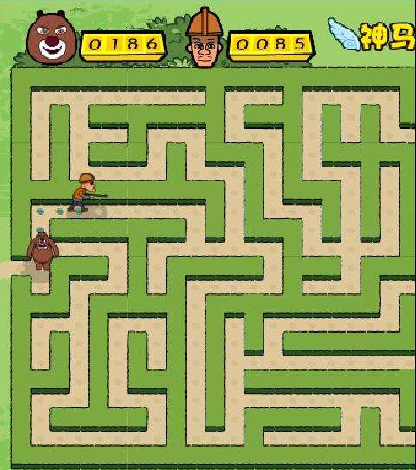

利用机器人如何完成走迷宫任务？

Slide 3

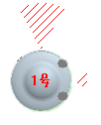

Slide 4

①

Slide 5

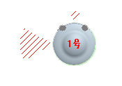
②

Slide 6

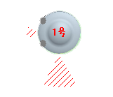
③

Slide 7
 | 机器人遇到的情况 | 机器人的行动
① | 左边有墙，前边没墙
② | 左边没墙
③ | 左边有墙，前边有墙
向前走
直行，左转90度再直行
右转90

Slide 8
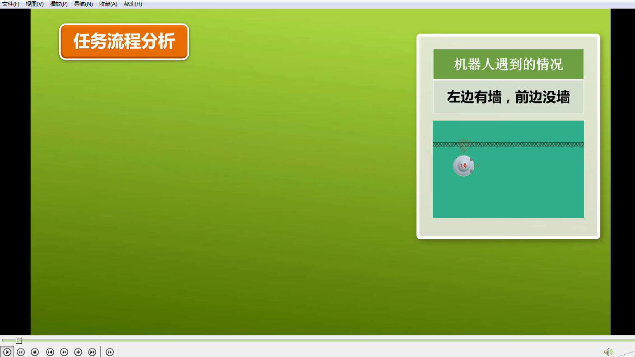

Slide 9
任务流程分析
检测 左 侧是否有墙
是
否
左 有墙
检测 前 侧是否有墙
直行
是
否
左转90°
前 有墙
右转90°
向前走
直行

Slide 10
